Slide 1
Pemanfaatan Battle Emoticon stiker komunikasi interpersonal dalam permainan mobile legends
Oleh:
Afian Haris Rahman
Nur Maghfira Aesthetika
Progam Studi Ilmu Komunikiasi
Universitas Muhammadiyah Sidoarjo
Mei, 2023

Slide 2
Pendahuluan
Menurut Young (2009) Game Online adalah permainan digital yang bisa dimainkan ketika perangkat yang dimainkan melalui sebuah perangkat yang sudah terhubung dari jaringan-jaringan internet untuk menyambungkan dalam pengguna untuk mengakses bermain bersama-sama dengan pemain satu sama lain yang sudah terhubung game dalam bersamaan walaupun ditempat yang mempunyai sebuah akses yang berbeda tanpa harus bertemu dengan langsung
Objek Penelitianya adalah sebuah bentuk fitur battle emoticon stiker
Subjek penelitiannya yang diteliti adalah sebuah bentuk gambar berupa bentuk fitur stiker battle emoticon

Slide 3
Pertanyaan Penelitian (Rumusan Masalah)
Bagaimana bentuk komunikasi interpersonal dalam makna penggunaan battle emoticon stiker dan manfaat dari bentuk sticker battle emoticon

Slide 4
Metode
Metode yang digunakan dalam penelitian, menggunakan metode penelitian kualitatif dengan pendekatan deskriptif. Penelitian deskriptif kualitatif yang mengumpulkan sebuah data melalui bentuk gambar-gambar dalam bentuk fitur battle emoticon sticker.
Pengumpulan data yang digunakan adalah menggunakan sebuah observasi dan dokumentasi, yang mengamati sebuah gambar terhadap sebuah makna dan mengetahui manfaat dalam penggunaan battle emoticon sticker permainan mobile legends.

Slide 5
Hasil
Mobile Legend merupakan permainan yang mempunyai kapasitas yang sangat cukup berat dengan kapasitas 7,42 gb dan harus memiliki ram 4 gb bisa memainkan permainan mobile legends sangat lancar, dalam permainan mobile legends mempunyai bentuk-bentuk fitur banyak, dalam hasil penelitian yang saya teliti makna dan manfaat dari bentuk fitur sticker battle emoticon.

Slide 6
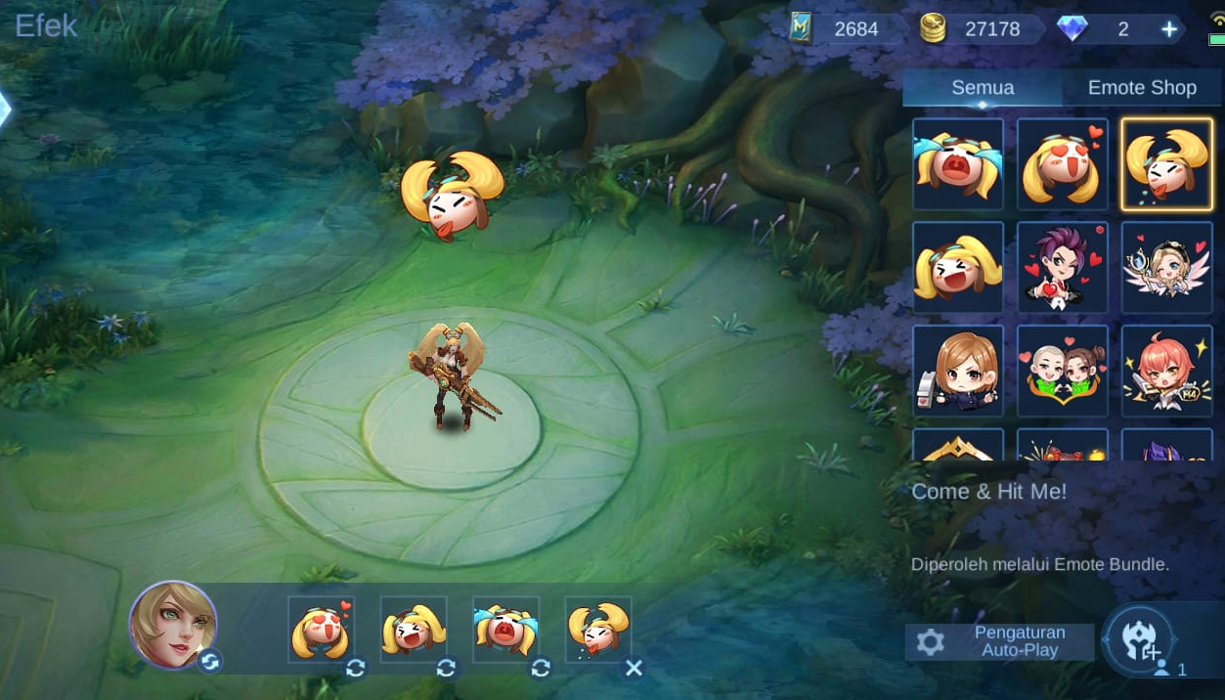
Pembahasan
Gambar Bentuk Fitur Sticker Battle Emoticon
Gambar 1
Dalam gambar 1 emoticon ini biasanya dipakai para pemain mobile legends untuk mengekspresikan bentuk kesalahan pada musuh seperti saat miss skill, miss communication, dan melakukan hal konyol. Bentuk fitur sticker battle emoticon mempunyai banyak arti.

Slide 7
Temuan Penting Penelitian
Permainan mobile legends dalam fitur sticker battle emoticon memiliki manfaat dan makna untuk mengetahui komunikasi interpersonal, salah satunya untuk mengetahui manfaat dan makna dalam fitur sticker battle emoticon. Dalam fitur sticker battle emoticon memiliki beragam-ragam untuk mencari makna yaitu berupa emoticon sticker bentuk wajah senang, sedih dan menjengkelkan, manfaat dalam penggunaan battle emoticon sticker ini juga mengetahui pro player dari team luar maupun team Indonesia.

Slide 8
Manfaat Penelitian
- Untuk Mengetahui makna dan manfaat dalam penggunaan battle emoticon sticker dalam permainan mobile legends

Slide 9
Referensi
[1] L. Ulya, S. Sucipto, and I. Fathurohman, “Analisis Kecanduan Game Online Terhadap Kepribadian Sosial Anak,” J. Educ. FKIP UNMA, vol. 7, no. 3, pp. 1112–1119, Aug. 2021, doi: 10.31949/educatio.v7i3.1347.
[2] D. P. Satria, H. Nabila, M. Maulidia, and M. J. Rasel, “Perilaku Komunikasi Interpersonal Pemain Game Online ‘Mobile Legends’ di Lingkungan Keluarga,” PARAHITA J. Pengabdi. Kpd. Masy., vol. 2, no. 2, pp. 41–47, 2021, doi: 10.25008/parahita.v2i2.63.
[3] E. Valentina and W. Purnama Sari Elvivalentina, “Studi Komunikasi Verbal dan Non Verbal Game Mobile Legends: Bang Bang,” 2018.
[4] F. R. Mais et al., “KECANDUAN GAME ONLINE DENGAN INSOMNIA PADA REMAJA,” 2020.
[5] C. V. Wijaya and S. Paramita, “Komunikasi Virtual dalam Game Online (Studi Kasus dalam Game Mobile Legends),” 2019.
[6] A. Rosalino Triyantama and & E. Santoso, “Model Komunikasi Virtual Pemain Game PUBG MOBILE menggunakan Studi Etnografi Virtual Pada Kelompok Game PUBG MOBILE RPX E-Sport,” vol. 7, no. 1, 2019, [Online]. Available: www.viva.co.id
[7] R. T. Cahyani and R. Destiwati, “Interaksi Simbolik Antar Gamers Pada Komunitas Game Online Call of Duty Mobile Zombiesky E’Sport (Kajian Komunikasi Interpersonal),” J. Ilmu Komun., vol. 4, no. 2, pp. 46–60, 2021.
[8] A. K. Nuzuli, “FAKTOR YANG MEMENGARUHI EFEKTIVITAS KOMUNIKASI ANTAR PEMAIN GAME ONLINE PUBG,” J. Komun. Glob., vol. 9, no. 1, p. 2020, 2020.
[9] A. Risecha Junep, F. Sosial dan Humaniora, and U. Putera Batam, “ANALISIS KOMUNIKASI VIRTUAL PADA KELOMPOK GAMERS DOTA 2,” 2017. [Online]. Available: www.journal.uniga.ac.id
[10] M. Arif and S. Aditya, “Dampak Perilaku Komunikasi Pemain Game Mobile Legends Pada Mahasiswa Universitas Negeri Padang,” J. Intercult. Commun. Soc. Juni, vol. 2022, no. 1, 2022.
[11] Tarsani and Rahmat Hidayat Eka Putra, “PERILAKU KOMUNIKASI INTERPERSONAL PEMAIN GAME ONLINE,” 2016. [Online]. Available: https://wikipedia.org/wiki.org/Histor
[12] I. Putri, “KOMUNIKASI NON VERBAL (MAKNA KINESIK) PESULAP DALAM PERTUNJUKAN SULAP KLASIK,” 2018.
[13] R. parulian Siregar, A. B. Mahadian, and A. K. Adim, “Effect of Using Emoji on Communicants ’ Perception of Negative Feedback on WhatsApp,” MEDIALOG J. Ilmu Komun., vol. IV, no. II, pp. 244–251, 2021.
[14] Muhammad Rezeki, Siswanto Rawali, and Muhammad Muthahari Ramadhani, “Motivasi Dan Perilaku Komunikasi Interpersonal Pecandu Game Online Mobile Legends: Bang Bang Di Kota Banjarmasin,” KAGANGA KOMUNIKA J. Commun. Sci., vol. 3, no. 2, pp. 148–158, 2022, doi: 10.36761/kagangakomunika.v3i2.1521.
[15] S. Rodiah and V. A. Triyana, “Analisis Kemampuan Penalaran Matematis Siswa Kelas IX MTS pada Materi Sistem Persamaan Linear Dua Variabel Berdasarkan Gender,” J. Kaji. Pembelajaran Mat., vol. 3, no. 1, pp. 1–8, 2019.
Link BPS : https://databoks.katadata.co.id/datapublish/2023/03/08/67-penduduk-indonesia-punya-handphone-pada-2022-ini-sebarannya#:~:text=Menurut%20data%20Badan%20Pusat%20Statistik,rekor%20tertinggi%20dalam%20sedekade%20terakhir.

